Slide 2
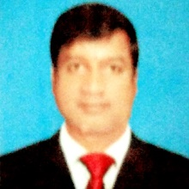
প
রি
চি
তি
শাহ মোহাম্মদ লুৎফুল হায়দার
সহকারী শিক্ষক
লুৎফুন্নেছা বালিকা বিদ্যানিকেতন
পাগলা,গফরগাঁও ।
অধ্যায়ঃ ৩য়
সময়ঃ ৪০ মিনিট

Slide 3
চলো আমরা একটি ভিডিও দেখি
https://www.youtube.com/watch?v=Wi5TxHpjm4k
ভিডিওতে তোমরা কী দেখতে পেলে?

Slide 4
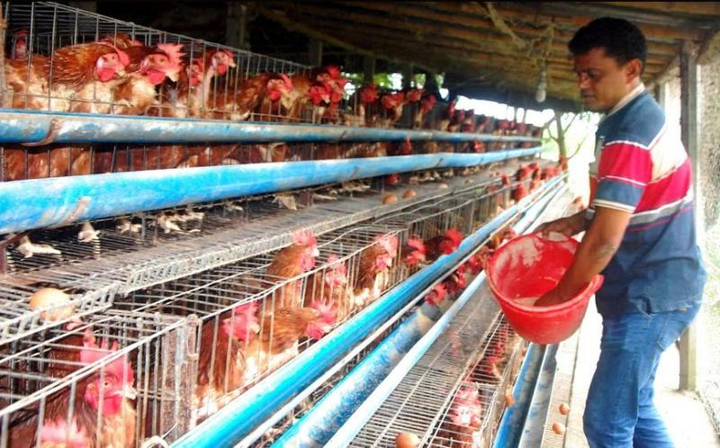
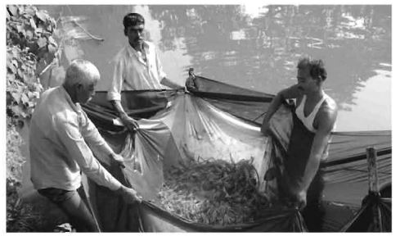
চলো কিছু ছবি দেখি।
ছবিগুলোর মাধ্যমে কী বুঝা যাচ্ছে?

Slide 5
পাঠের শিরোনাম
আত্মকর্মসংস্থান।

Slide 6
শিখনফল
এই পাঠ শেষে শিক্ষার্থীরা –
১. আত্মকর্মসংস্থান কী তা বলতে পারবে।
২. আত্মকর্মসংস্থানের গুরুত্ব বর্ননা করতে পারবে
৩.আত্মকর্মসংস্থানের ক্ষেত্র চিহ্নিত করতে পারবে।

Slide 7
আত্মকর্মসংস্থান
কর্মঠ হাত
নিজস্ব বুদ্বি
স্বল্প পুজি

Slide 8
একক কাজ
সময়
৩ মিনিট
আত্মকর্মসংস্থান কাকে বলে?

Slide 9
আত্মকর্মসংস্থানের গুরুত্ব
দারিদ্র্য মোচন
বেকারত্ব দূর
দেশের উন্নয়নে অবদান
স্বাধীন পেশা
স্বাবলম্বী হওয়া
আয় বৃদ্ধি

Slide 10
জোড়ায় কাজ
সময়
৫ মিনিট
আত্মকর্মসংস্থানের গুরুত্ব কি? ব্যাখ্যা কর।

Slide 11
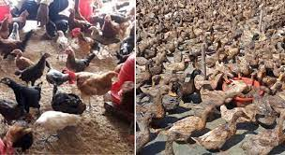
মাছচাষ পালন
হাঁস মুরগী পালন

Slide 12
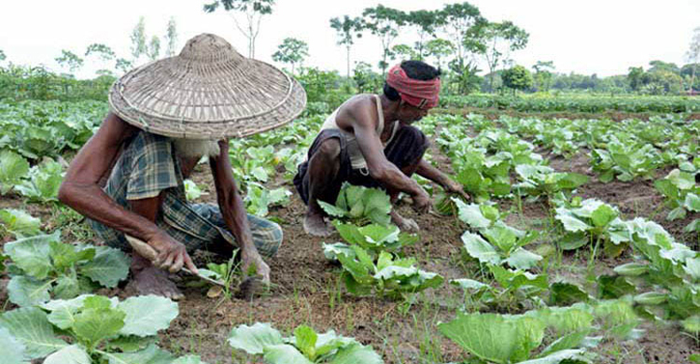
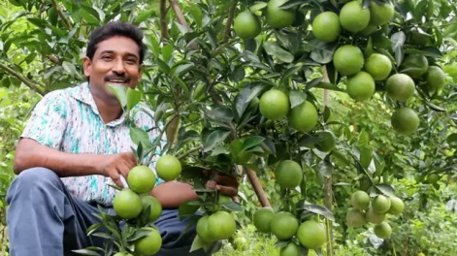
সবজি চাষ
ফল চাষ

Slide 13
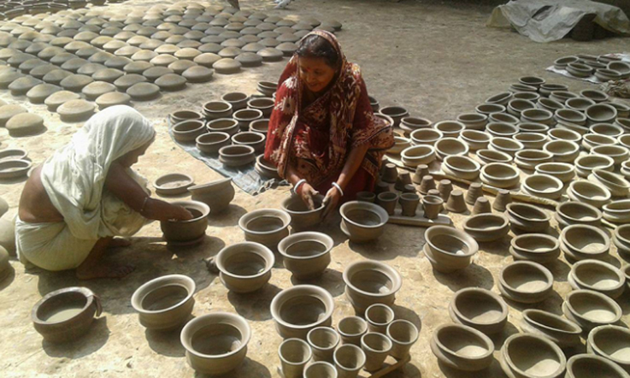
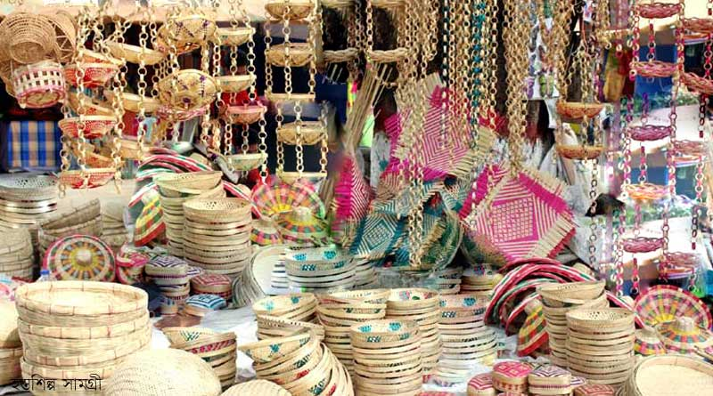
মৃৎশিল্প
হস্থ শিল্প

Slide 14
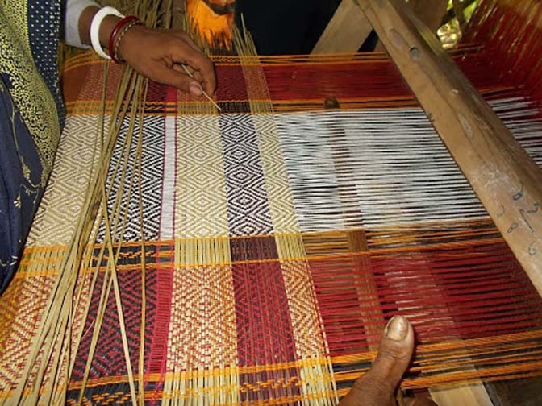
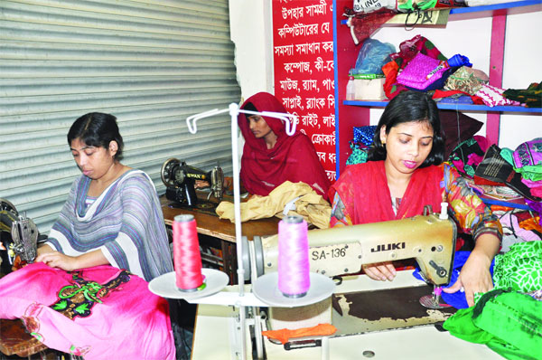
মাদুর তৈরি
টেইলারিং

Slide 15
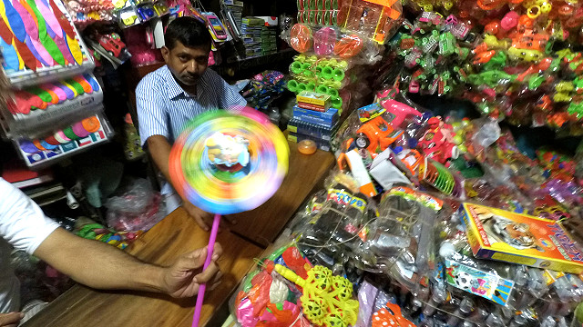
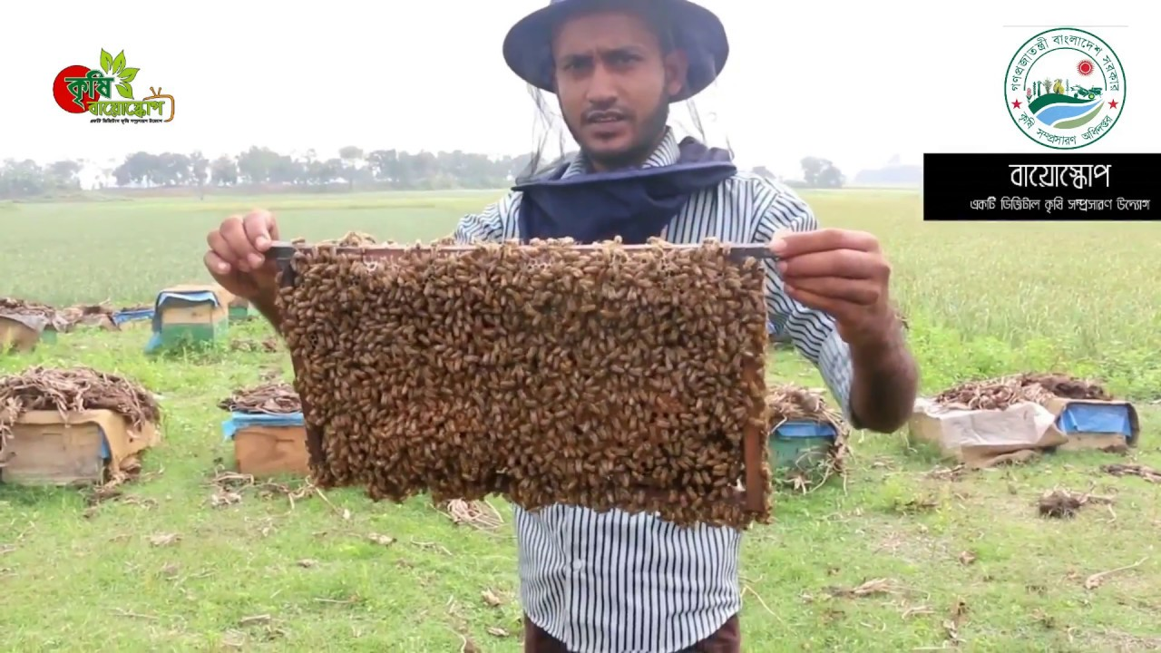
খেলনা তৈরী
মৌমাছি চাষ

Slide 16
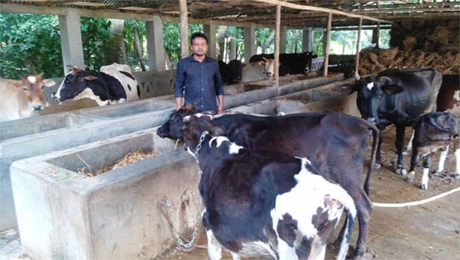
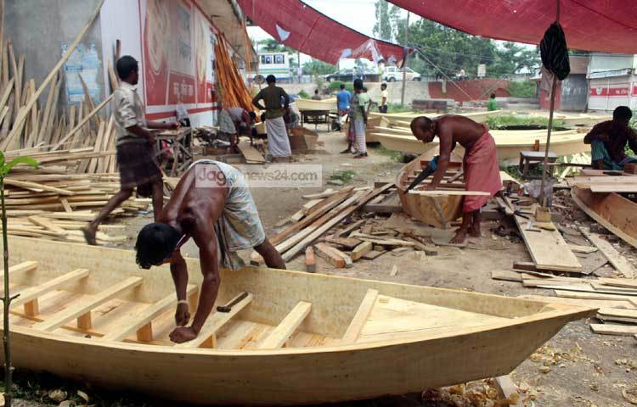
গবাধিপশু পালন
নৌকা তৈরি

Slide 17
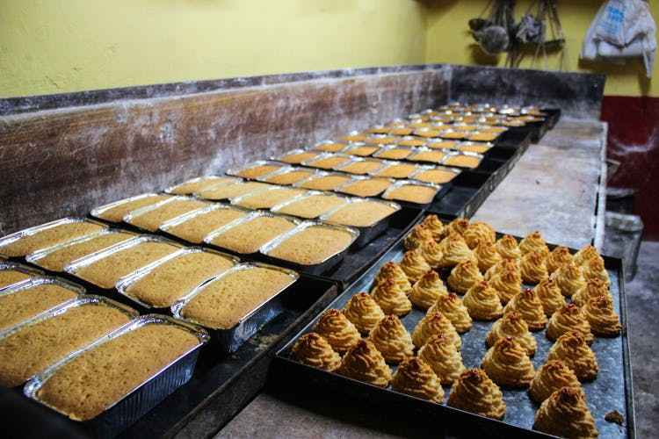
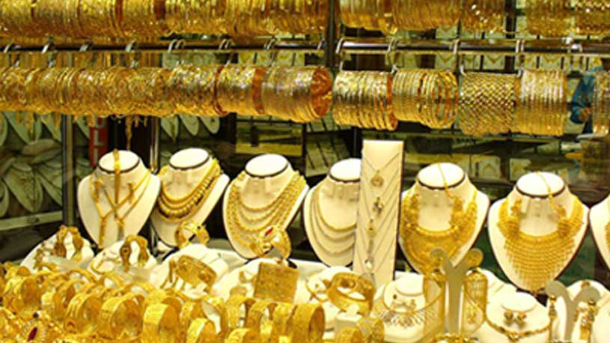
বেকারি
জুয়েলারি

Slide 18
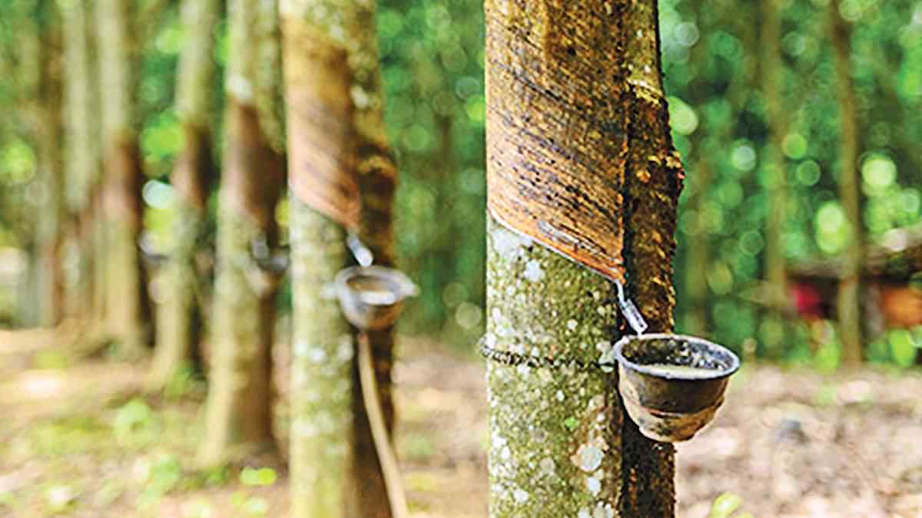
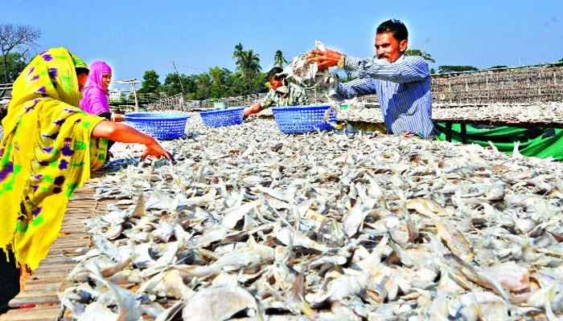
রাবার চাষ
মাছ শুকানো

Slide 19
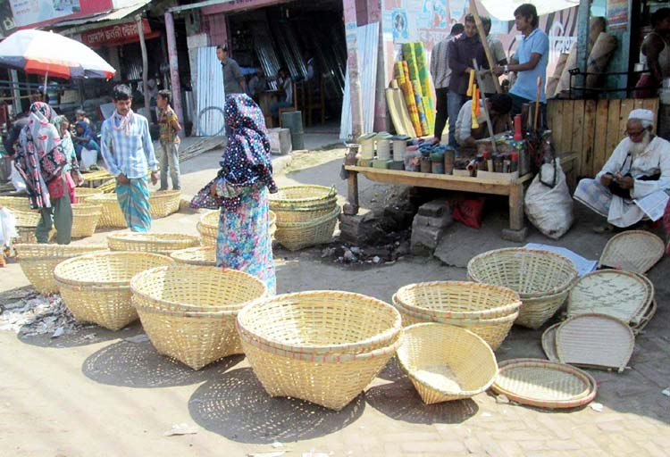
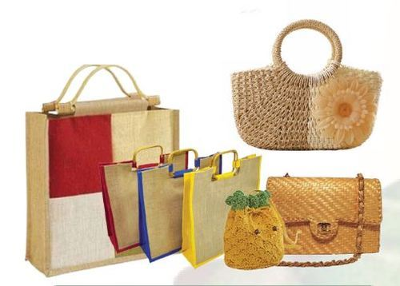
বাঁশজাত দ্রব্য
পাটের দ্রব্যাদি

Slide 20
দলীয় কাজ
সময়
৭ মিনিট
আত্মকর্মসংস্থানের উপযুক্ত এবং লাভজনক ক্ষেত্রগুলির নাম লিখ।

Slide 21
মূল্যায়ন
১. আত্মকর্মসংস্থান কি ?
২. আত্মকর্মসংস্থানের জন্য কি কি প্রয়োজন ?
৩. আত্মকর্মসংস্থানের ৪ টি ক্ষেত্রের নাম উল্লেখ কর ।

Slide 22
আত্মকর্মসংস্থান বাংলাদেশের প্রেক্ষাপটে খুবই গুরুত্বপূর্ণ – ব্যাখ্যা কর ।
বাড়ির কাজ

